Slide 1
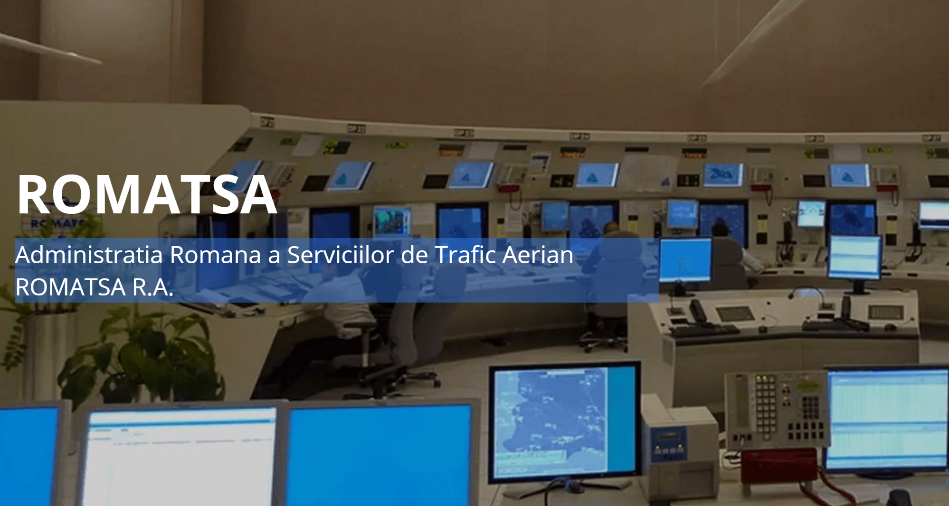
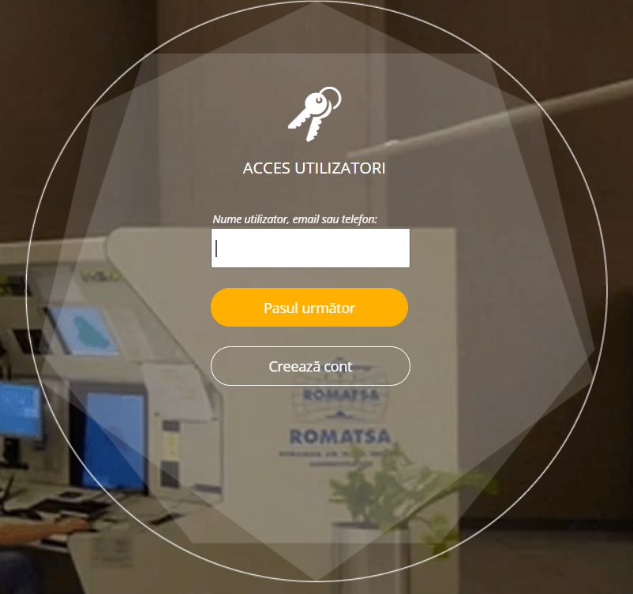
ROMATSA – Smart LMS
Prezentare proiect
Smart – Learning Management System
Sistem pentru pregătirea personalului
Material realizat de Florin Tudosă
Administrator SmartLMS

Slide 2
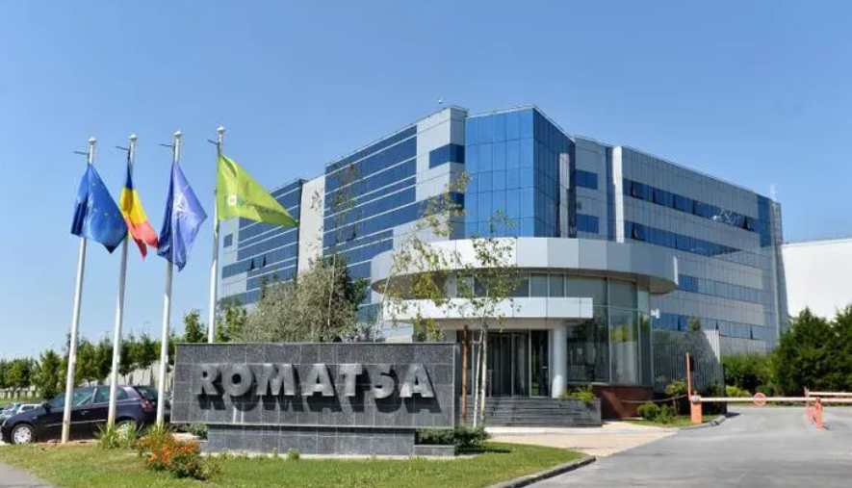
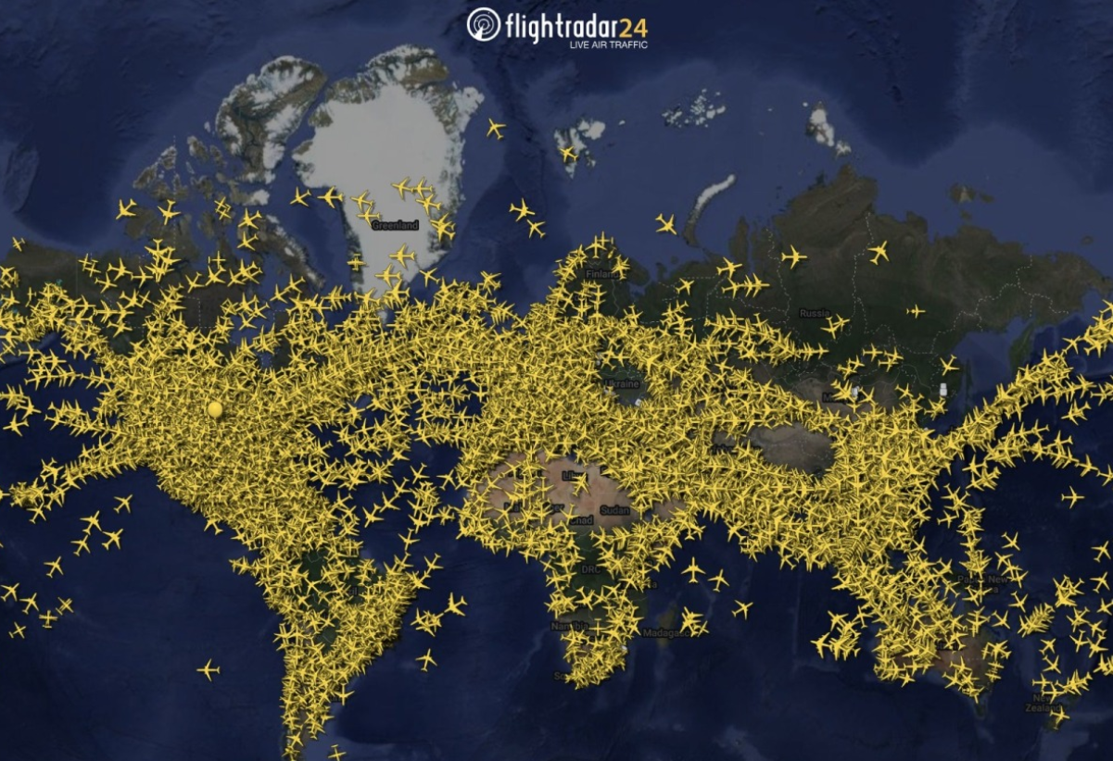
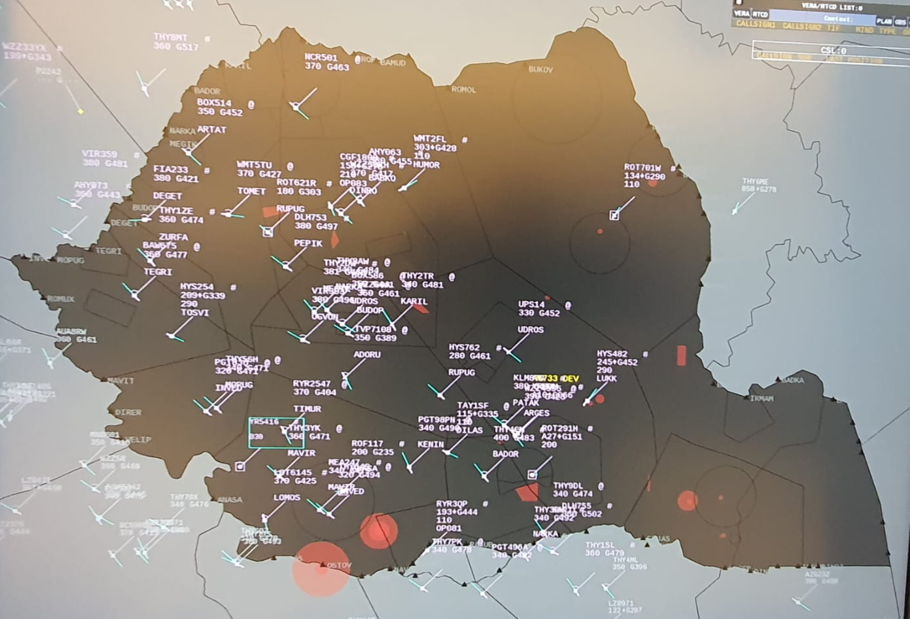
ROMATSA
Controlul traficului aerian

Slide 4
ROMATSA
Controlul traficului aerian
Asigurarea unui flux controlat de aeronave, menținănd în permanență o distanță de siguranță orizontală și verticală între
oricare două aeronave,
aeronavă și teren și
aeronavă și obstacole la sol.

Slide 5
ROMATSA
Controlul traficului aerian
Asigurarea unui flux controlat de aeronave, menținănd în permanență o distanta de siguranta orizontala si verticala intre
oricare doua aeronave,
aeronava si teren si
aeronava si obstacole.
Furnizarea siguranței în ceea ce privește deplasarea aeronavelor

Slide 6
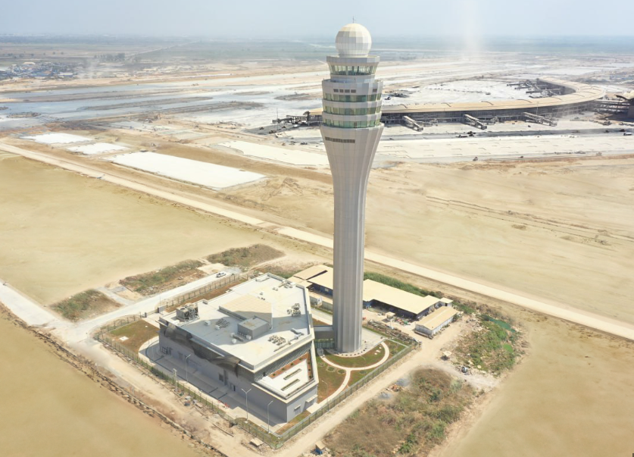

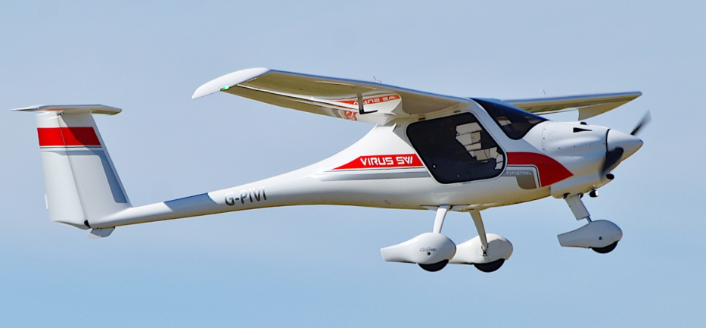
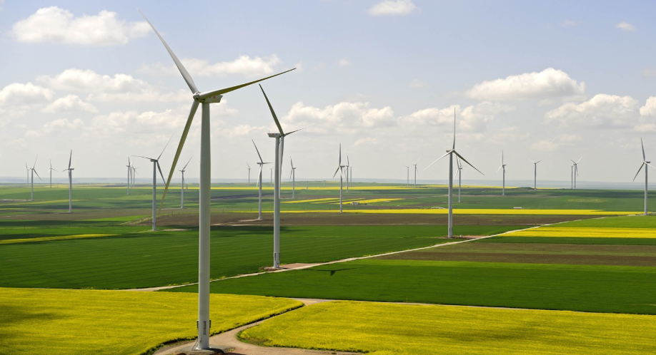
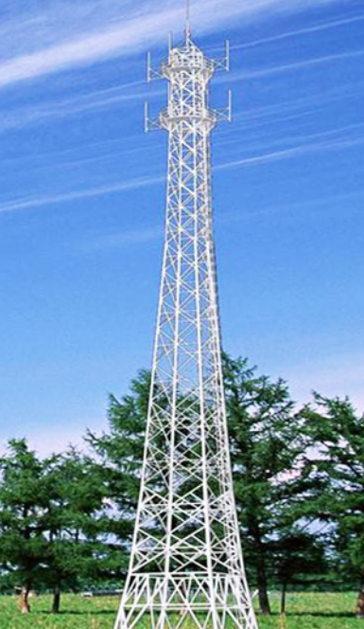
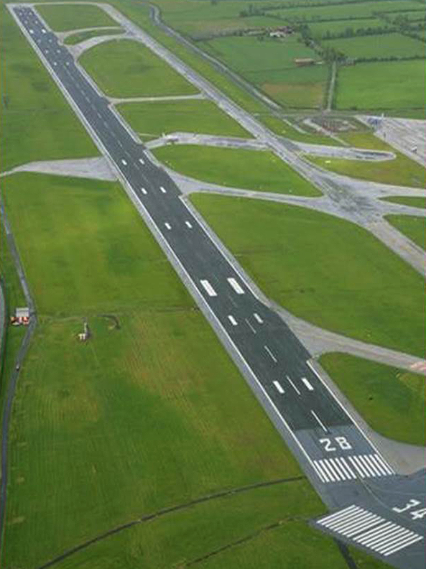
Controlul traficului aerian de aerodrom

Slide 7

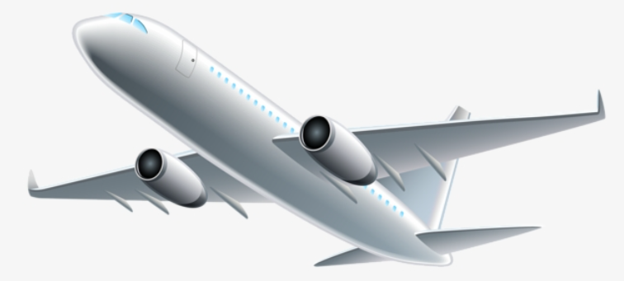
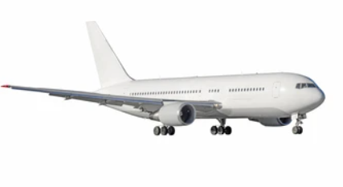

≥ 5NM (≈ 9.5 km)
≥ 1000 feet (≈300 metri)
≥ 2000 feet (≈600 metri)
Controlul traficului aerian de rută

Slide 8
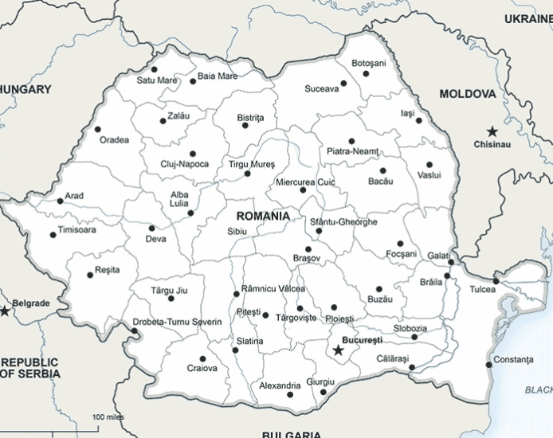
ROMATSA - unități de control al traficului
ACC
APP x 4
TWR x 17

Slide 9

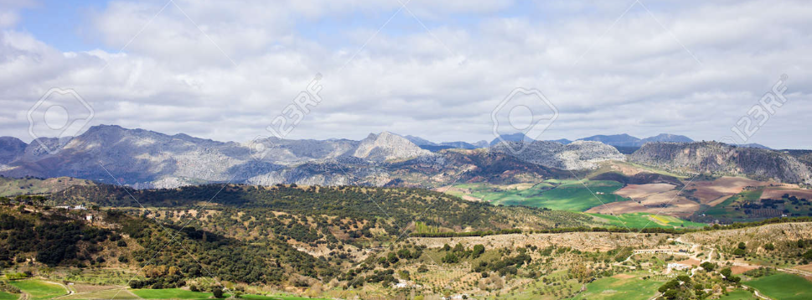
ROMATSA - unități de control al traficului
ACC
≈1500 2000 m
22000 m
APP x 4
600 – 6000m
TWR x 17
GND – 1800 m

Slide 10
ROMATSA
Pentru a realiza Controlul traficului aerian, ROMATSA utilizează

Slide 11
ROMATSA
Pentru a realiza Controlul traficului aerian, ROMATSA utilizează
  Clădiri, infrastructură

Slide 12
ROMATSA
Pentru a realiza Controlul traficului aerian, ROMATSA utilizează
  Clădiri, infrastructură
  Echipamente – radare, emițătoare, antene, linii de comunicație

Slide 13
ROMATSA
Pentru a realiza Controlul traficului aerian, ROMATSA utilizează
  Clădiri, infrastructură
  Echipamente – radare, emițătoare, antene, linii de comunicație
  Personal – CTA, ATSEP, METEO, CITA, PAD

Slide 14
Personal – CTA, ATSEP, METEO, CITA, PAD
Licențe

Slide 15
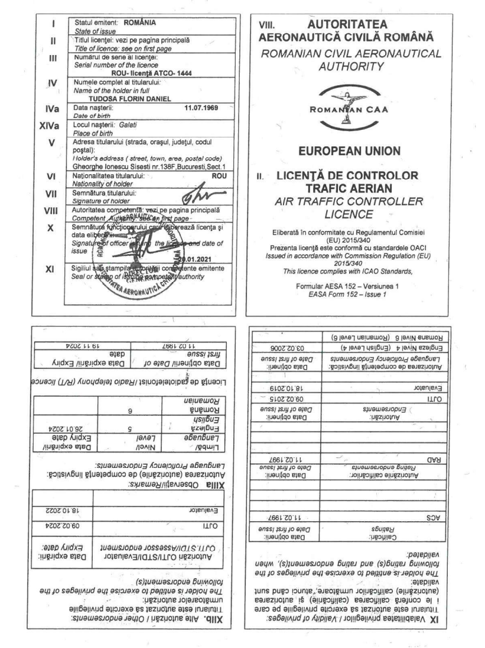
Licența CTA (CITA, MET, ATSEP)
Emisă / reînnoită anual de AACR
-Pregătire de bază;
-Pregătire continuă;
-Licență medicală;
-Certificat de radiotelefonie;
-Certificat de competență limba engleză - ELPAC
-Număr de ore de serviciu efectuat la poziții de lucru.

Slide 16
Licența CTA (CITA, MET, ATSEP)
-Pregătire de bază;
-Pregătire continuă;
-Licență medicală;
-Certificat de radiotelefonie;
-Certificat de competență limba engleză - ELPAC
-Număr de ore de serviciu efectuat la poziții de lucru.
Este strict interzis a se efectua serviciul de control avănd licența în afara termenului de valabilitate!

Slide 17
Licența CTA
-Pregătire de bază;
-Pregătire continuă; - parcurgere a diverse module de pregătire
-Licență medicală;
-Număr de ore efectuate la poziții de lucru.
      modul de pregătire anual (refresh);
      cursuri online distribuite;
      note de serviciu;
      diseminari de siguranță;
      TRM;
      orice alte info pertinente.

Slide 18
Licența CTA (CITA, MET, ATSEP)
- fișă de evaluare – evaluator;
- modul de pregătire anual (refresh);
- cursuri online distribuite;
- note de serviciu;
- diseminari de siguranță;
- TRM;
- orice alte info pertinente.
-Pregătire de bază;
-Pregătire continuă;
-Licență medicală;
-Certificat de radiotelefonie;
-Certificat de competență limba engleză - ELPAC
-Număr de ore de serviciu.

Slide 19
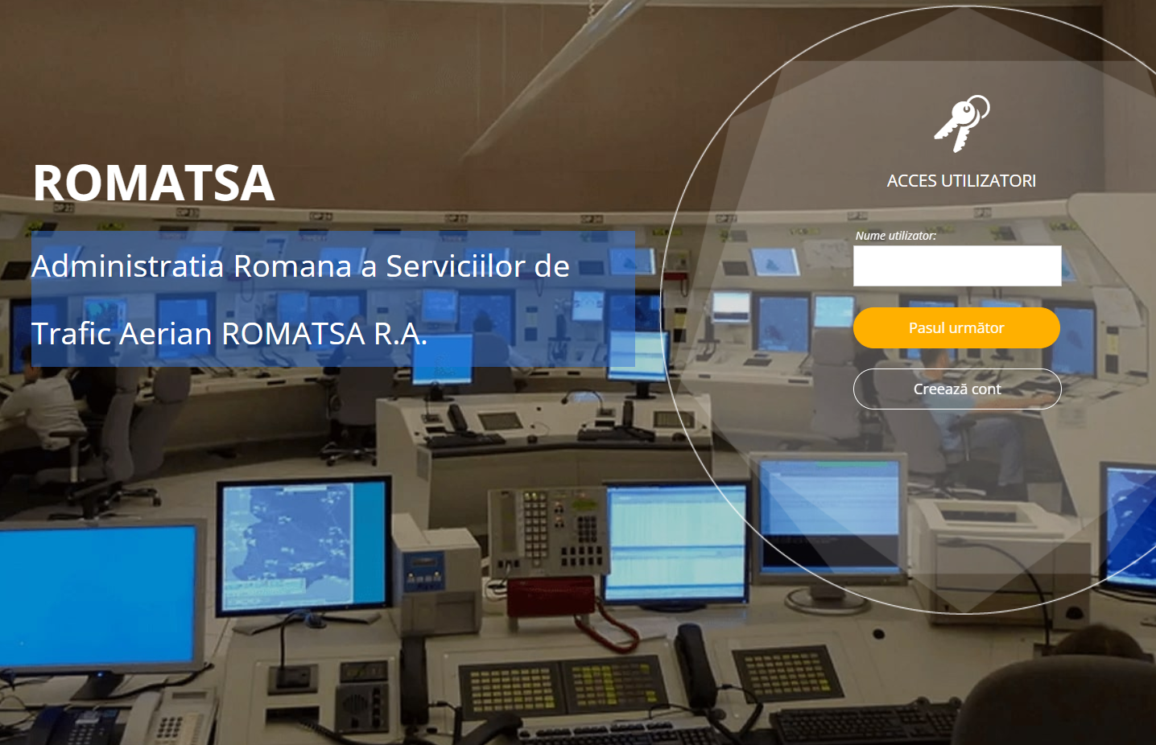
Instalat in 2020
Inițial la ACC București;
Extins la APP, CITA, TWR si MET.
SmartLMS-Sistem utilizat pentru:
Efectuarea pregătirii profesionale individuale a fiecărui CTA
      - cursuri;
      - Note de serviciu;
      - diseminari de siguranță.
Ținerea evidenței documentelor individuale profesionale;
MED;
ELPAC;
RTF;
Bibliotecă – pentru accesarea documentelor de serviciu
- proceduri de lucru;
- regulamente;
- protocoale cu alte institutii;
- manuale de utilizare a echipamentelor;
- orice doc util și necesar in activitatea operațională.

Slide 20




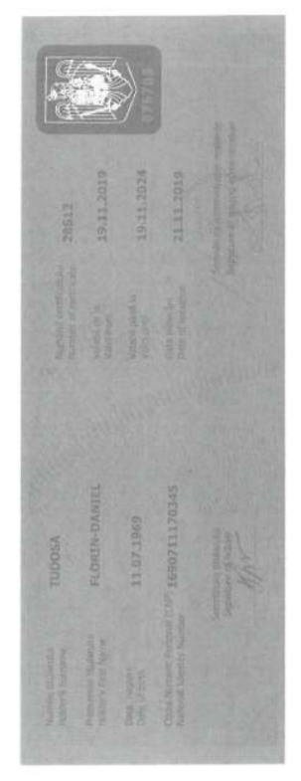



TM
ROMATSA SMART LMS
Certif competenta, PV Evaluare, etc.
HR
OJTI, EVAL, ELPAC, RTF
PV AACR, MED, (ELPAC), (RTF)
HR Validare photo document
CTA
MED, (ELPAC), (RTF)
E-mail: srulicente@romatsa.ro
Mesaj in Smart-LMS User: SRU Licente

Slide 21
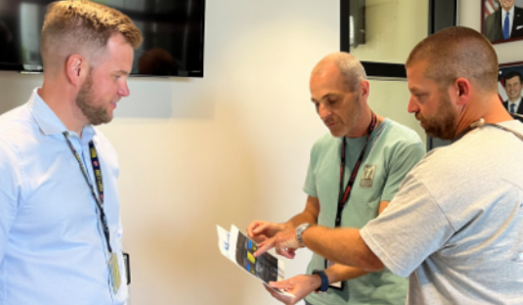

TM
Cursuri, biblioteca, documente personale profesionale
CTA
Certif competenta, PV Evaluare, etc.
ROMATSA SMART LMS
Display info
SUP
HR
OJTI, EVAL, ELPAC, RTF
PV AACR, MED, (ELPAC), (RTF)
Rapoarte pentru inspectii, audituri

Slide 22
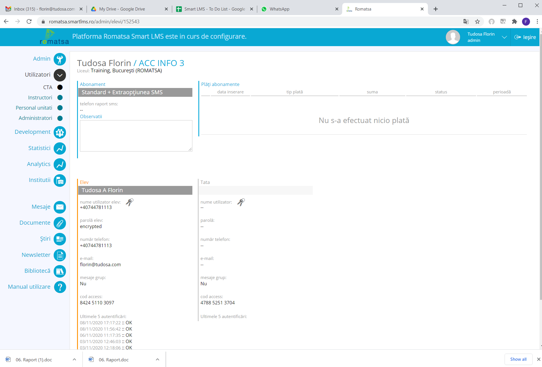
1. Creare conturi personale
880 conturi CTA create
Acces cu user si pass
ACC
APP x 4
CITA
TWR x 17
MET
250 conturi administrative
Instructor / Eval
Sup sala
Sup Sim
HR

Slide 23
2. Introducere date personale CTA
Initial 5 campuri
Actual 60 de campuri pentru fiecare CTA
Viitor - ~ 70-80 campuri (Medicina muncii)
Administrare date de expirare documente licenta (PV AACR, Certif Competenta, OJTI, EVAL)
Administrare documente personale profesionale (MED, RTF, ELPAC)
Prezinta
    date calendaristice si
    documentul in sine
Emite alerte la expirarea valabilitatii.
Centralizare informatii pt pers interesate (sup sala, Instructor curs, etc.)
Sistemul NU contine date personale HR- (CI, casatorit, domiciliu, etc.)

Slide 24
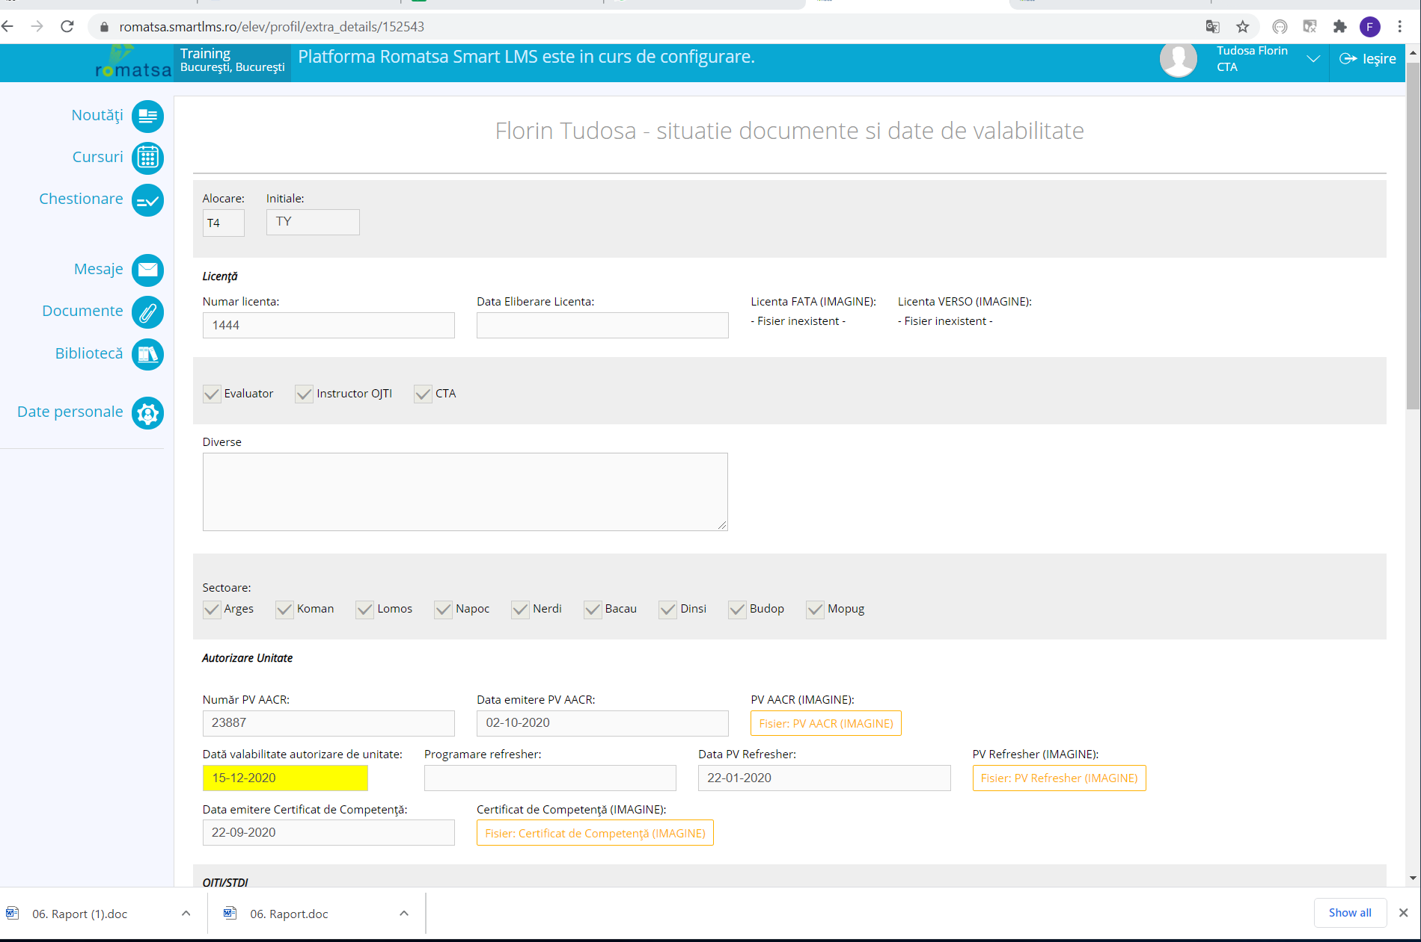

Slide 25
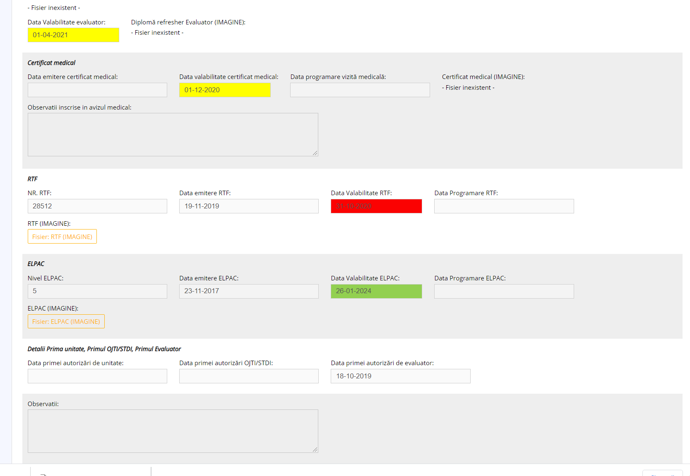

Slide 26
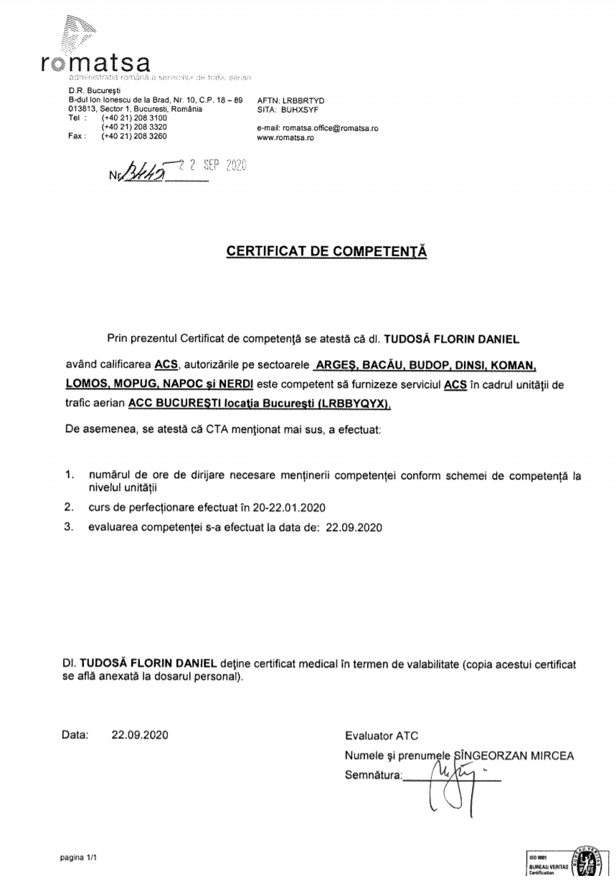

Slide 27
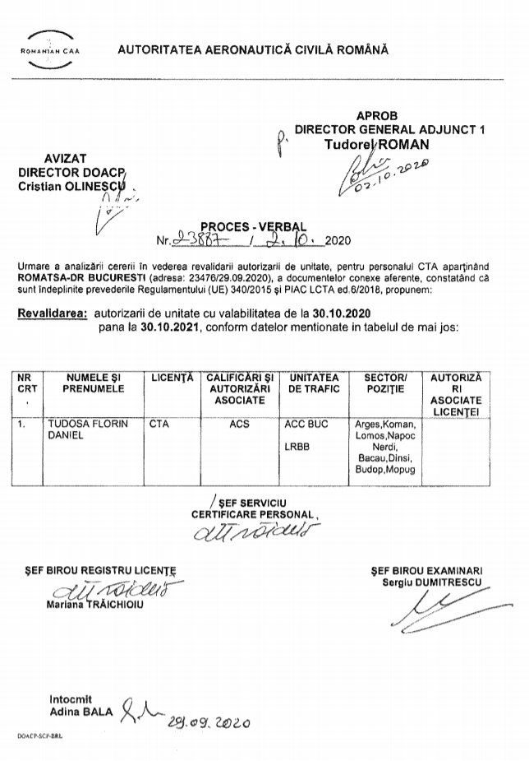

Slide 28
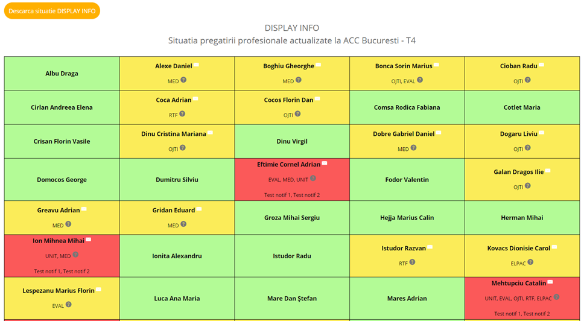
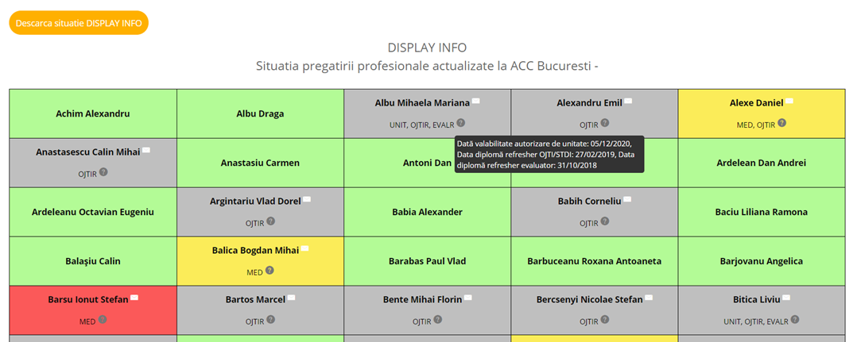
Display-info
Versiune pentru Supervisor sala
Versiune pentru Training Manager

Slide 29
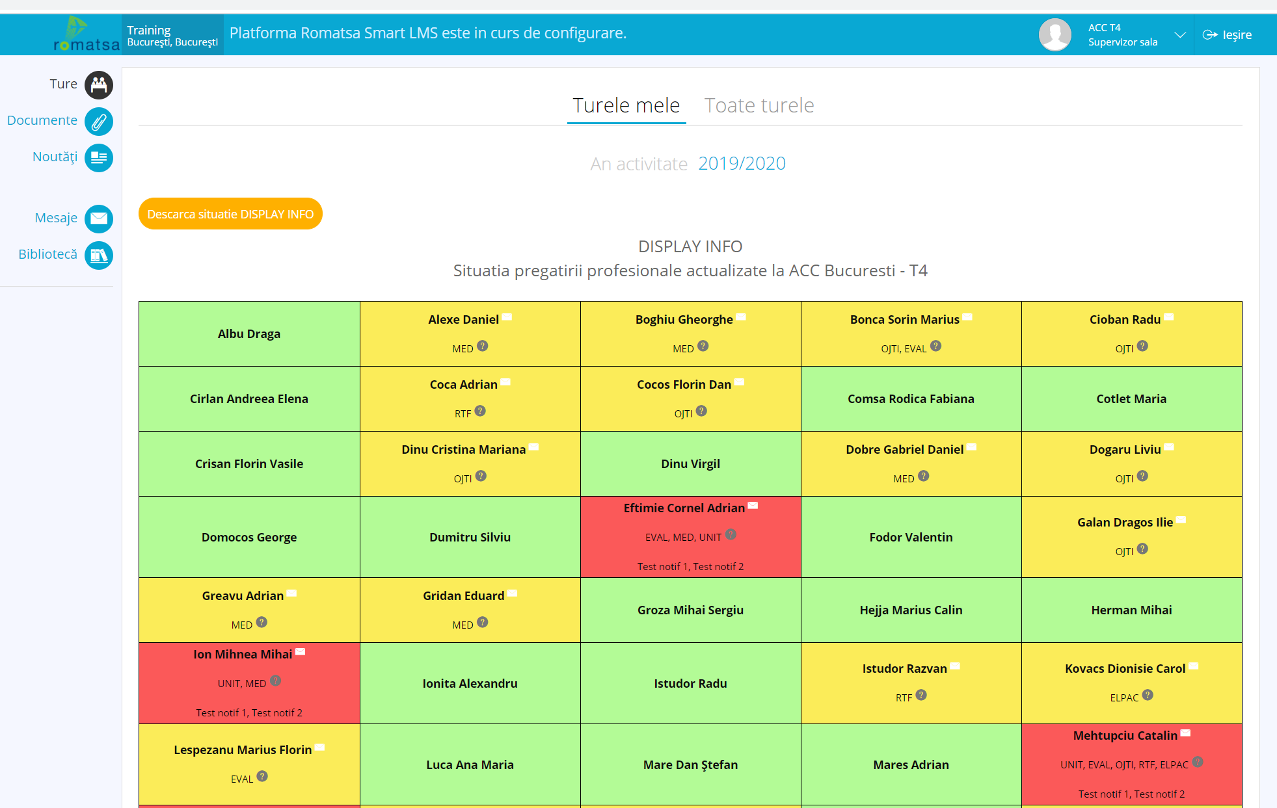

Slide 30
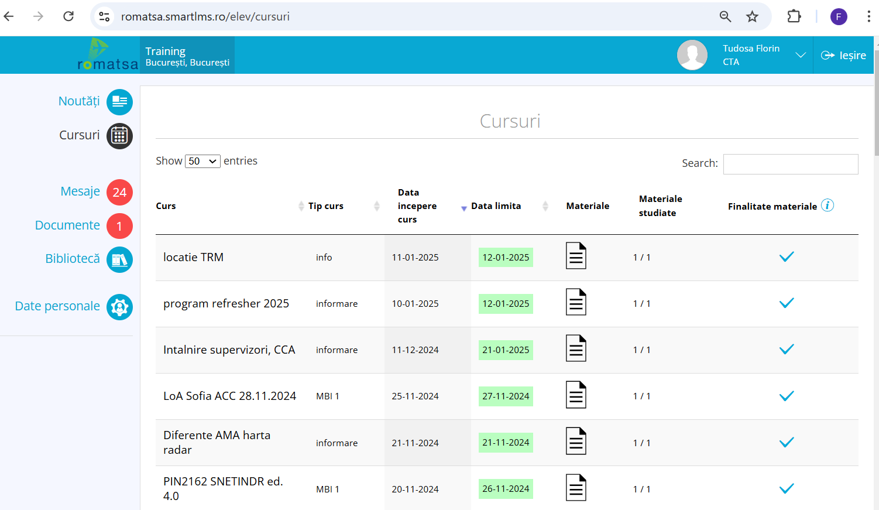
4. Cursuri – Note de serviciu, MBI, etc.
La ACC București
43 de cursuri distribuite in 2024.

Slide 31
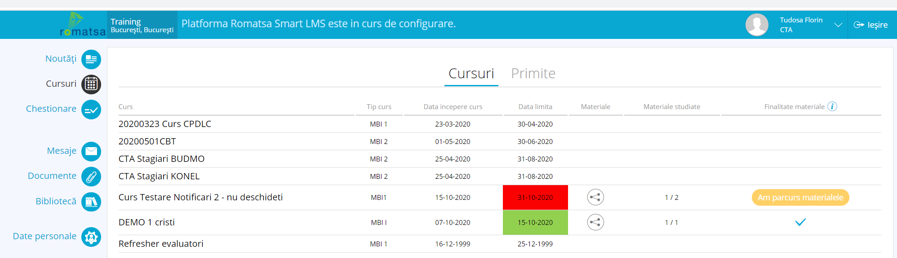
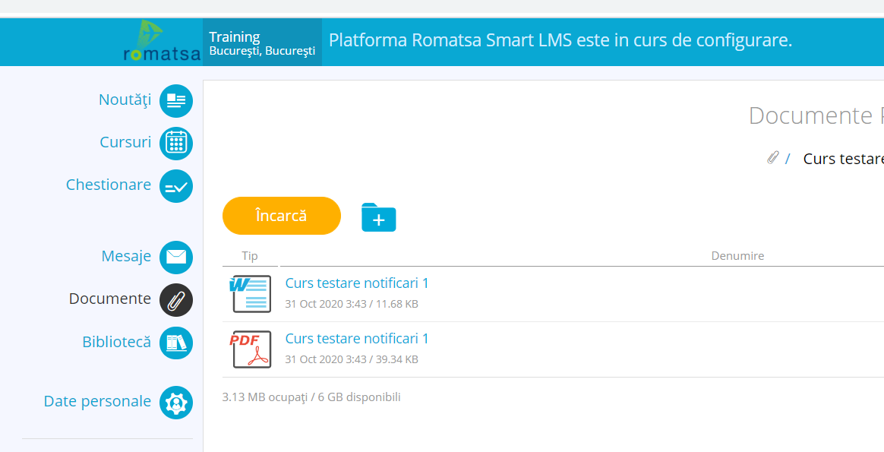
Cursuri – Note de serviciu, MBI, etc.

Slide 32
ROMATSA SMART LMS
Notificari –prin email
Despre date aferente documentelor
Despre situatia cursurilor de efectuat
Notificari Verde -> Galben si
Galben -> Rosu
CTA

Slide 34
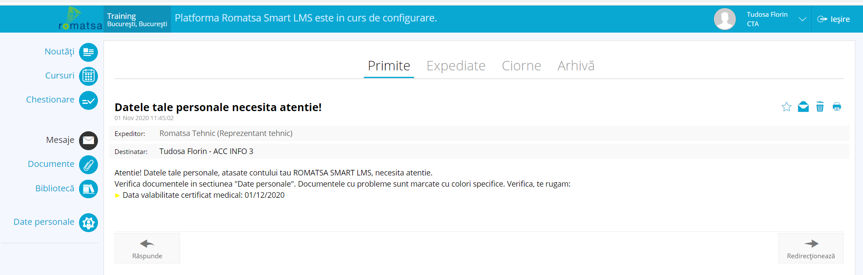
Notificari – despre date aferente documentelor

Slide 35
Notificari – despre date aferente documentelor

Slide 36
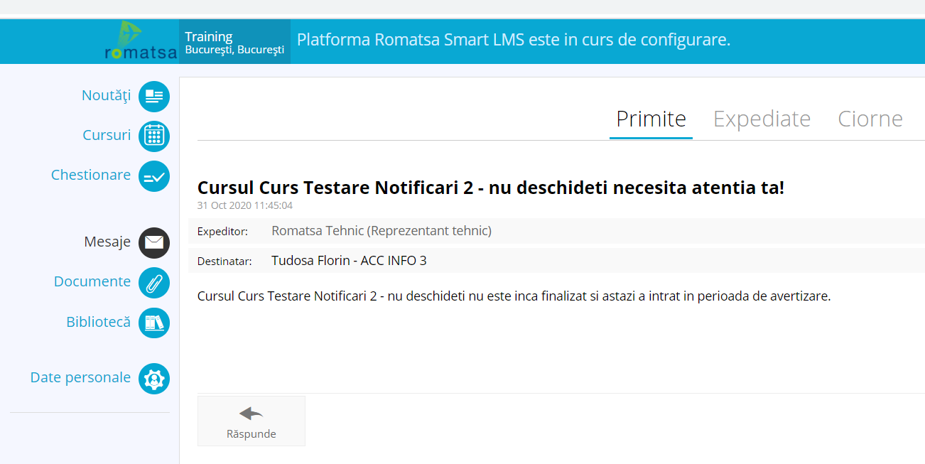
Notificari – despre situatia cursurilor de efectuat

Slide 37
6. Biblioteca
Organizarea documentelor dupa o serie de criterii.
Emitent/ Editura: UE, Parlament, Guvern, MT, AACR, ROMATSA, MApN, etc.
Autori (6 autori pt fiecare document) : ROMATSA – DRB, ROMATSA-Dep Operational,
(exemple) ROMATSA- Tehnic, ROMATSA SRU,
ROMATSA - DSC, CoLCM, CoLS, etc.
Domenii de interes (9 domenii aferente oricarui document) :
(exemple) Manual Operational, PIAC, Norme Interne, PIN,
LoAs, Proceduri Sim, Proceduri Operationale, etc.
In prezent in Biblioteca sunt introduse MO, LDIE, si docs din Folderul 50 - Sup Sala.
Orice alte sugestii sunt binevenite.

Slide 38
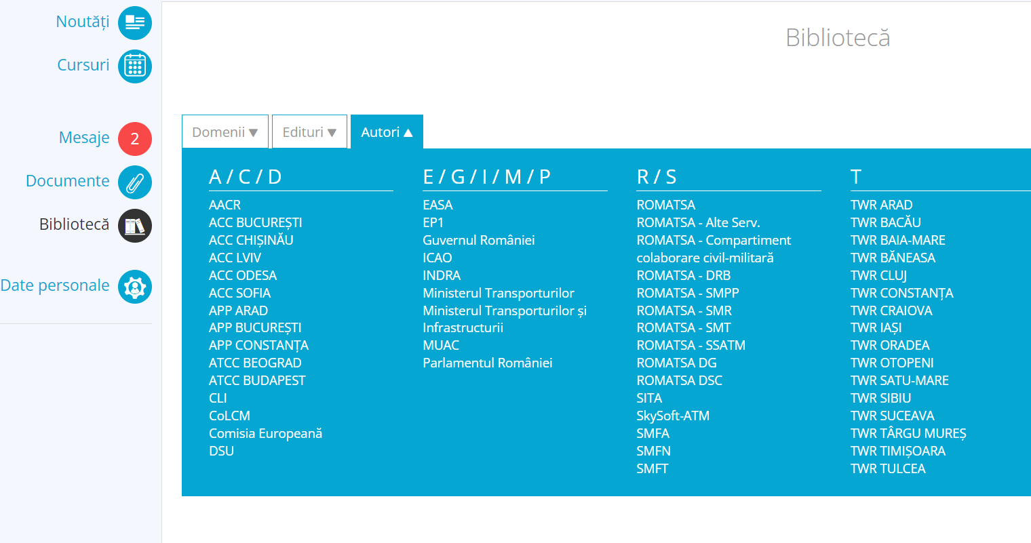

Slide 39
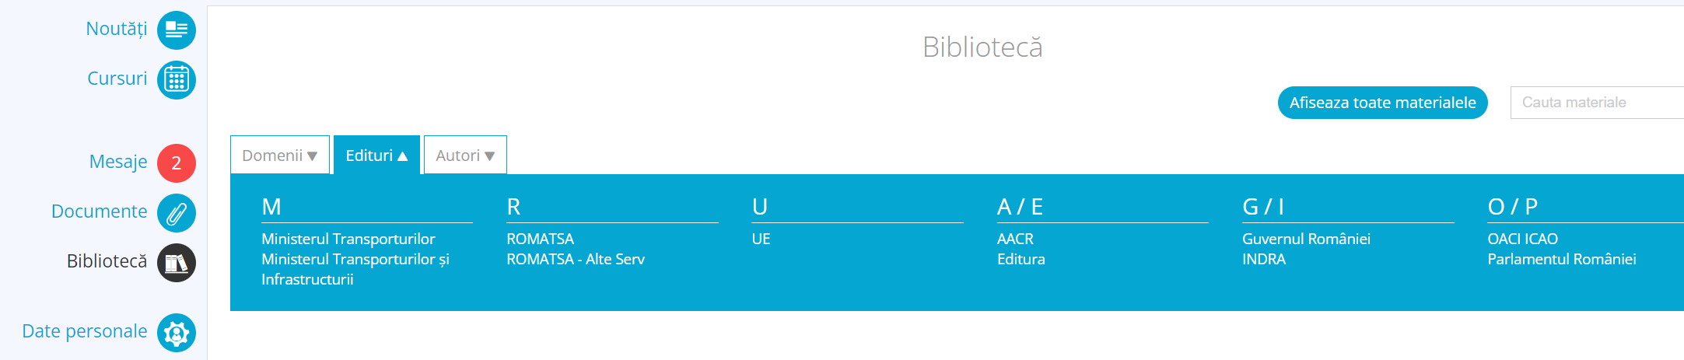

Slide 40
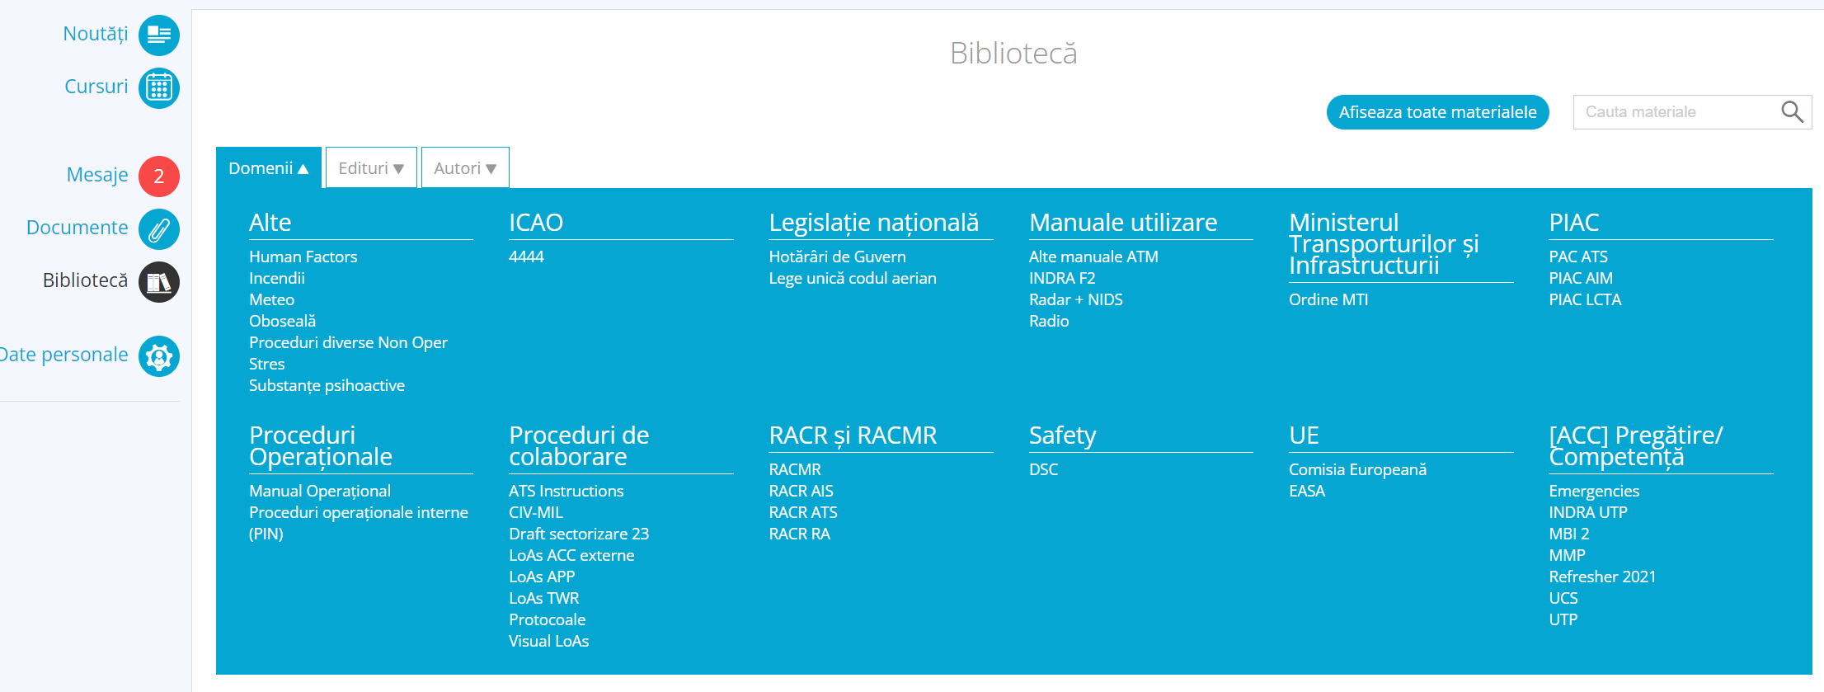

Slide 41
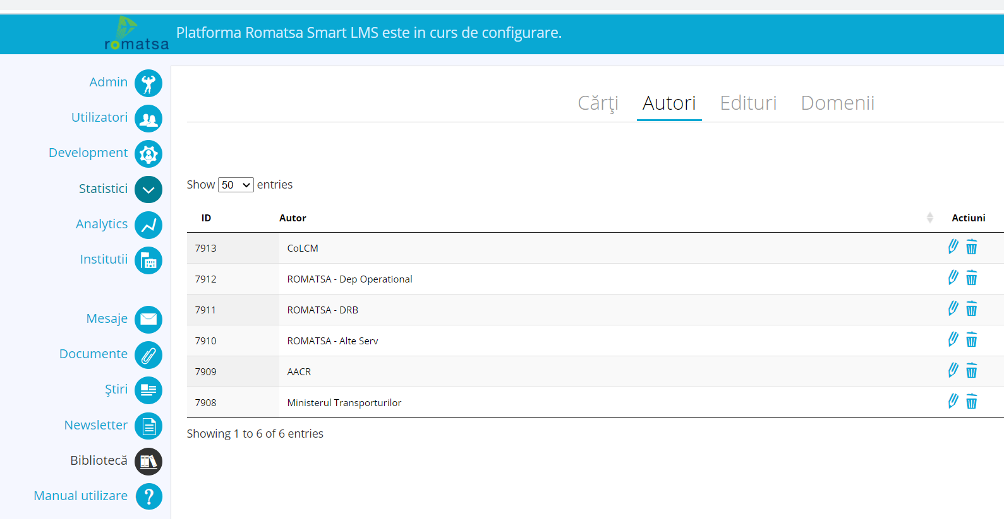
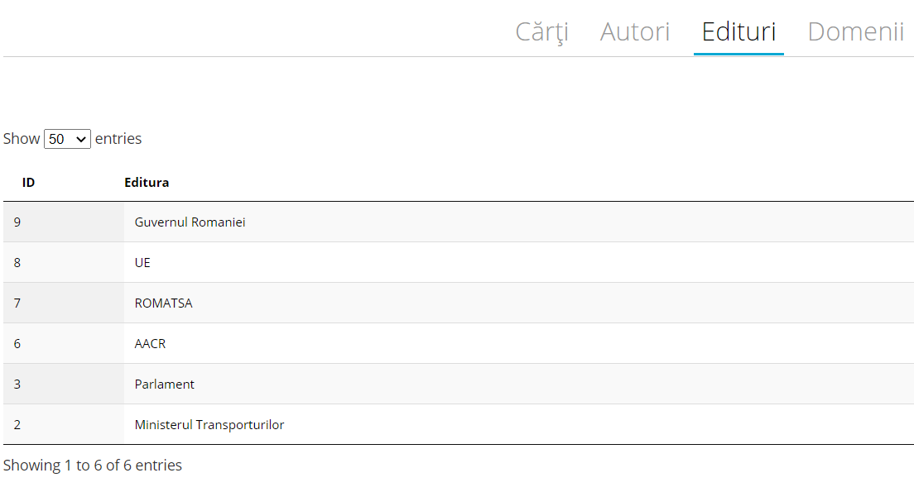
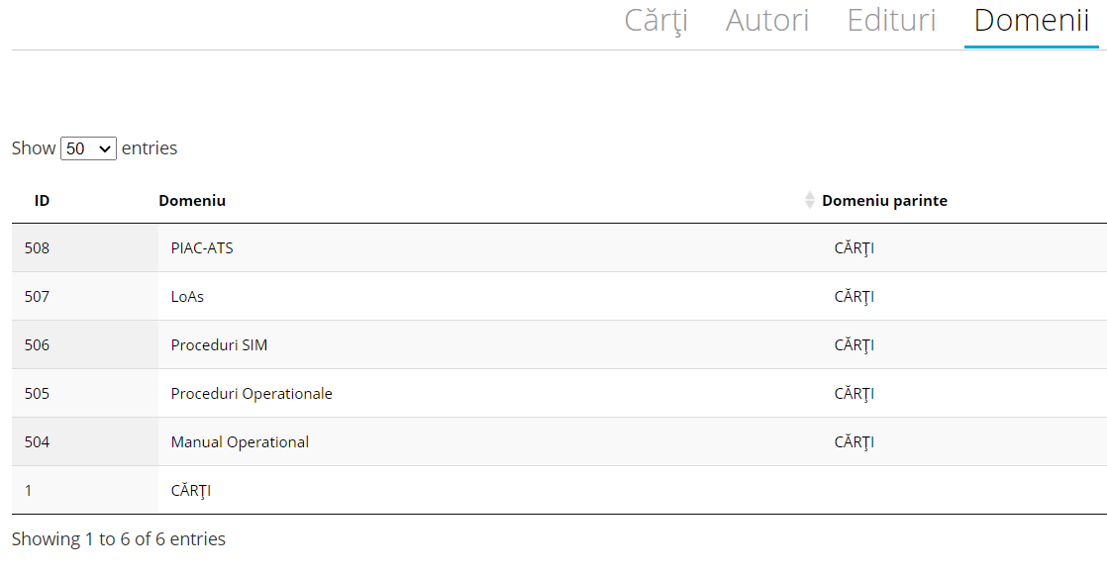
Biblioteca

Slide 42
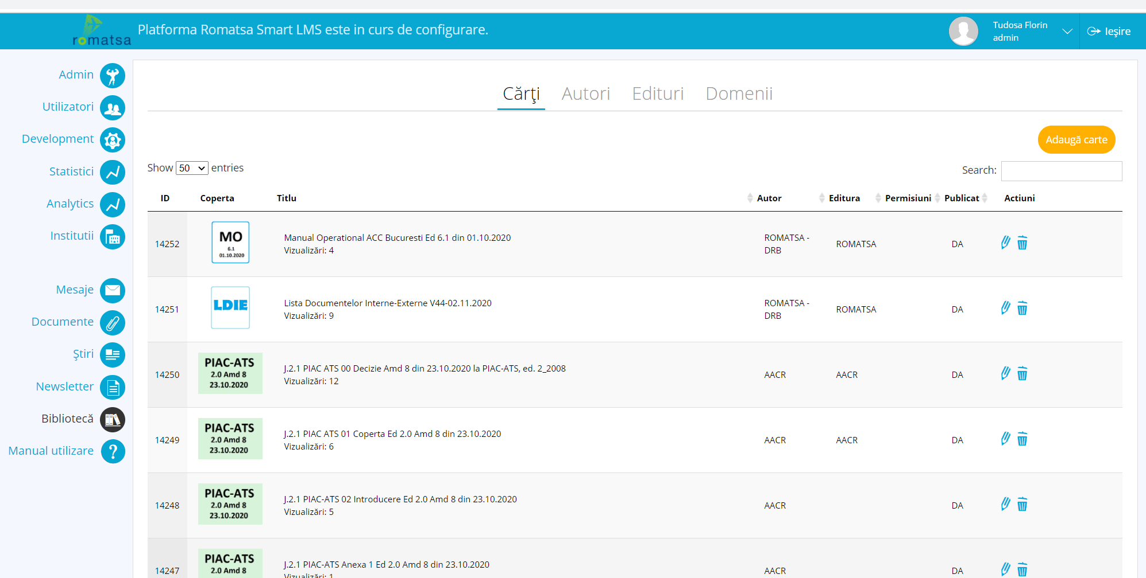
Biblioteca

Slide 43
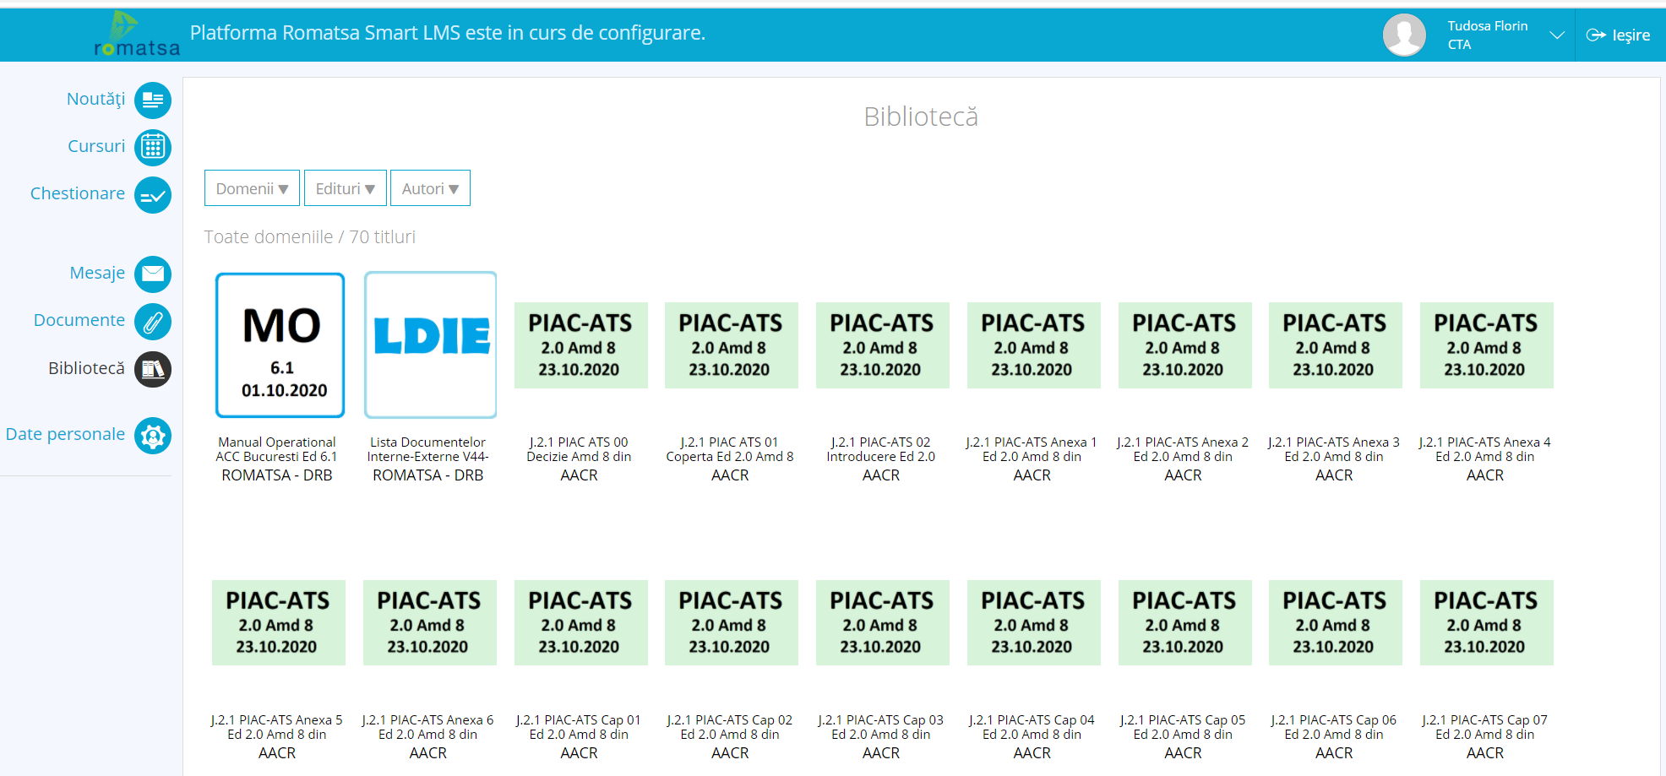
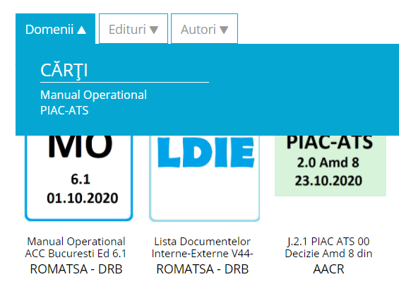
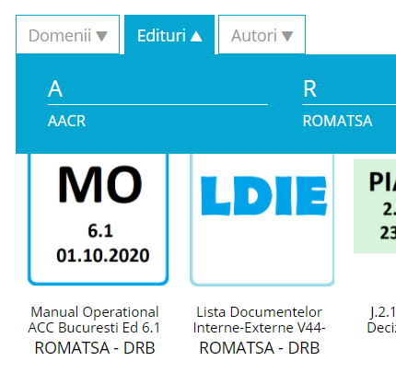
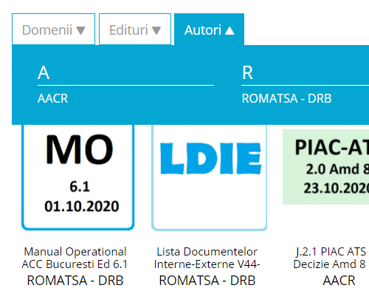

Slide 44
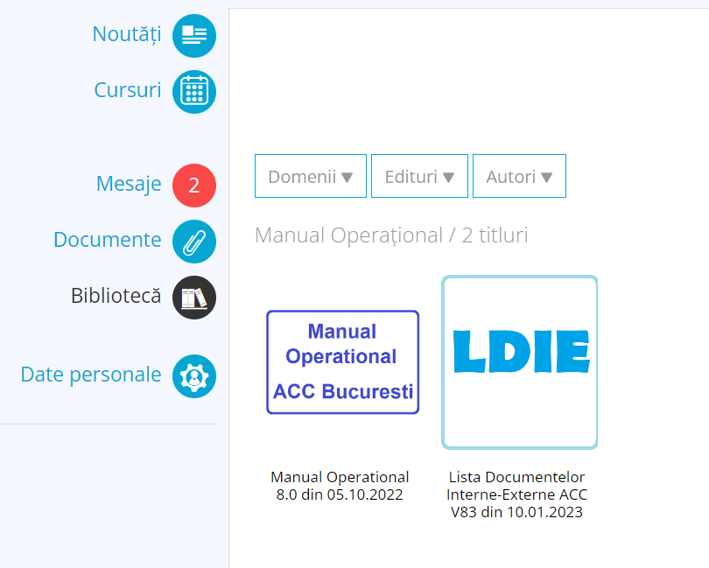

Slide 45
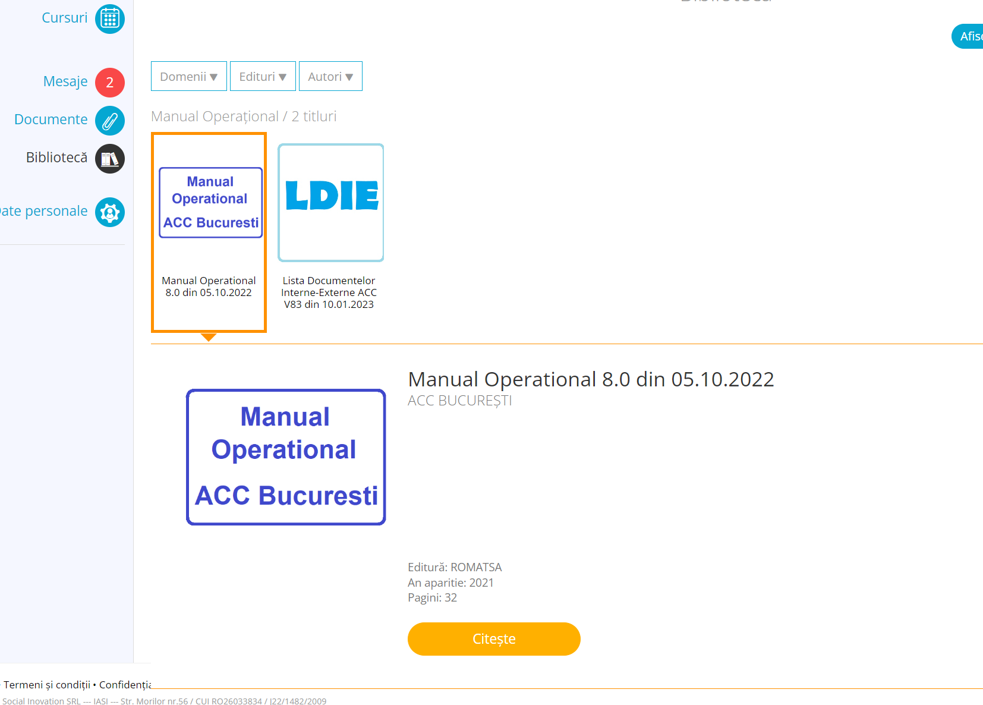

Slide 46
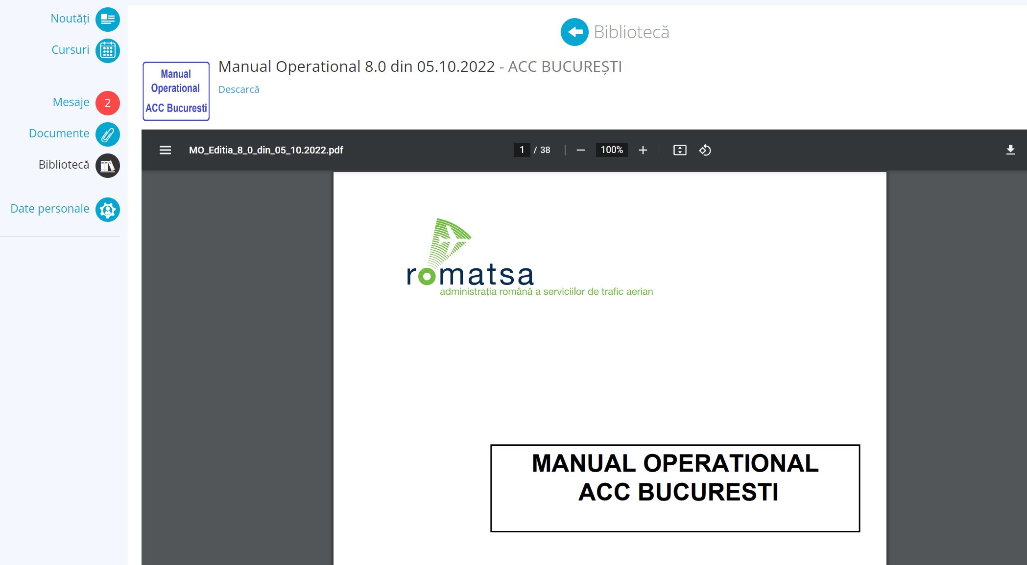

Slide 47
ROMATSA –SmartLMS
- evidență documente personale profesionale;
-distribuire cursuri;
- emitere notificări la expirare documente sau cursuri;
- bibliotecă.

Slide 48
Mulțumim pentru atenție!

Slide 49
Intrebări ?

Slide 50
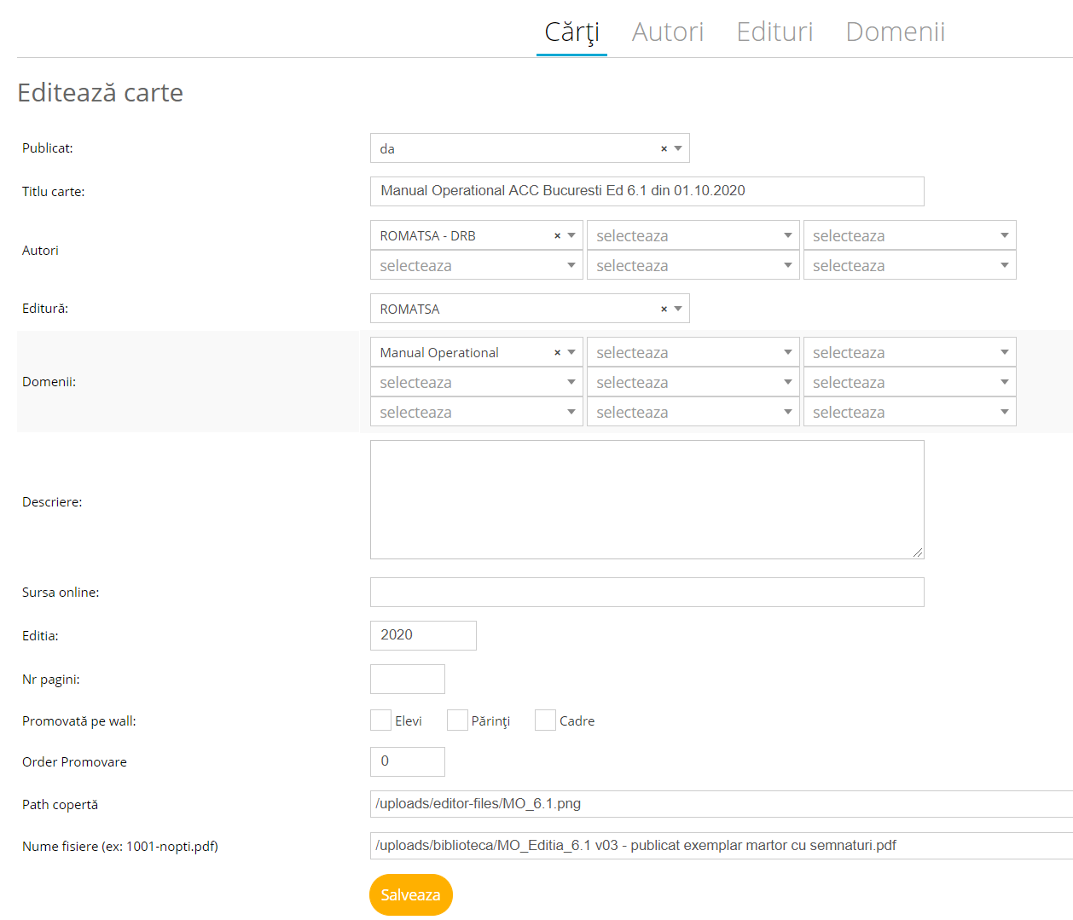
6. Biblioteca

